Slide 1

MÔN MĨ THUẬT
LỚP 1

Slide 2
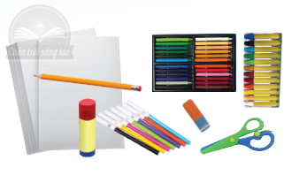
KIỂM TRA ĐỒ DÙNG HỌC TẬP

Slide 3

MĨ THUẬT
CHỦ ĐỀ 6: NHỮNG NGƯỜI BẠN
Nội dung 3: VẼ TOÀN THÂN

Slide 4
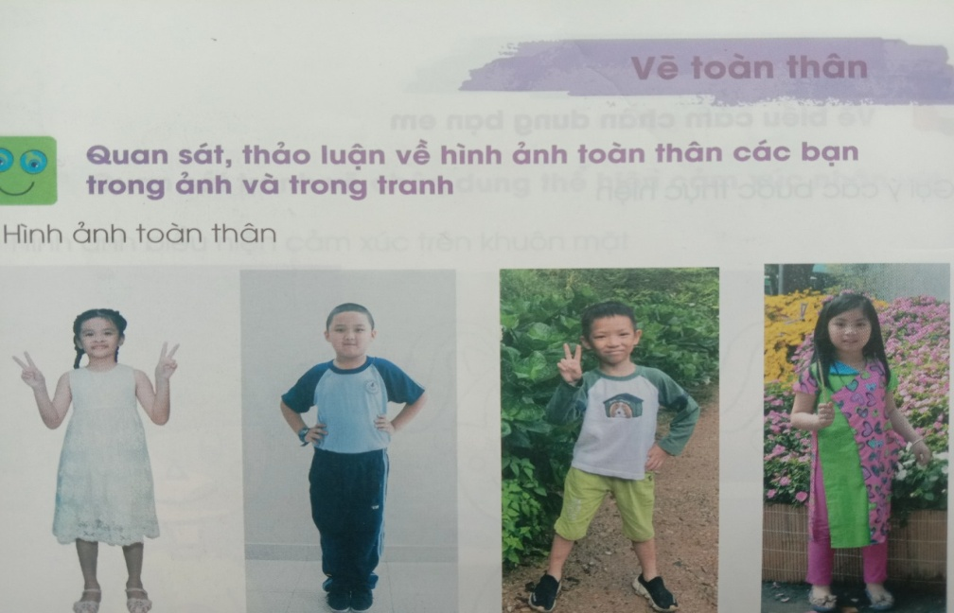
Hình ảnh người thật toàn thân

Slide 5
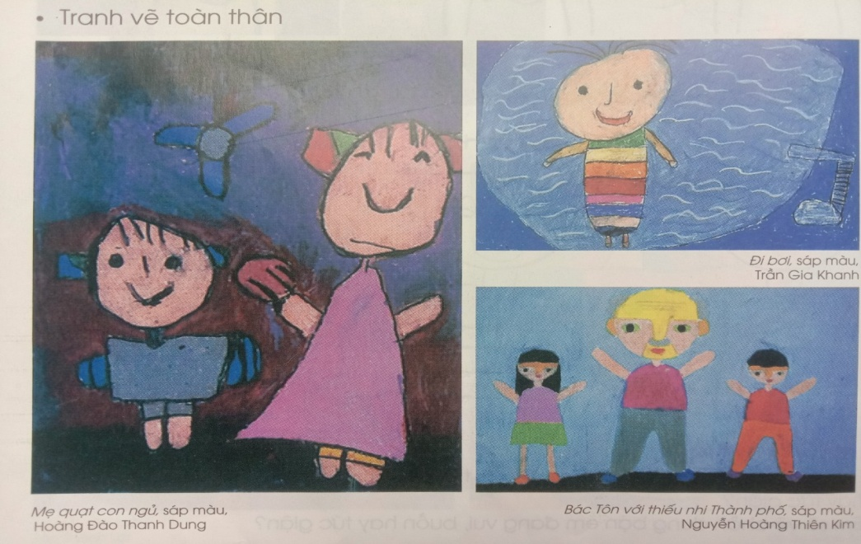
Tranh vẽ người toàn thân của thiếu nhi

Slide 6
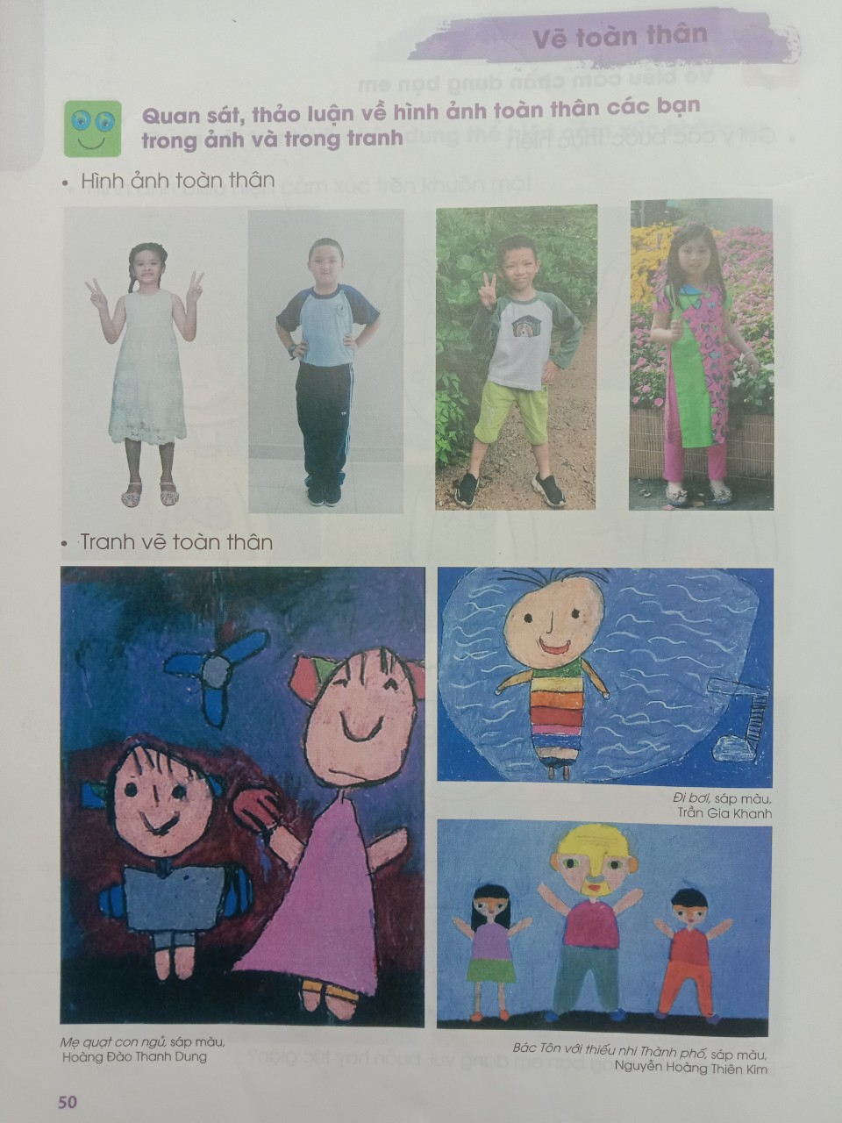
Hình ảnh người thật toàn thân và tranh thiếu nhi vẽ người toàn thân

Slide 7
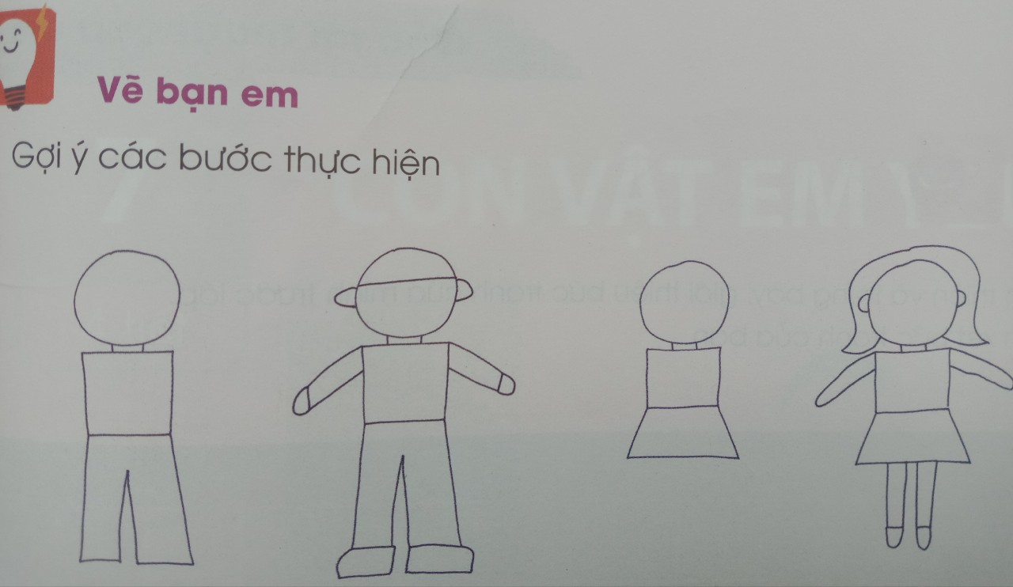
Cách thực hiện vẽ toàn thân
Cách vẽ toàn thân bạn trai
Cách vẽ toàn thân bạn gái

Slide 8
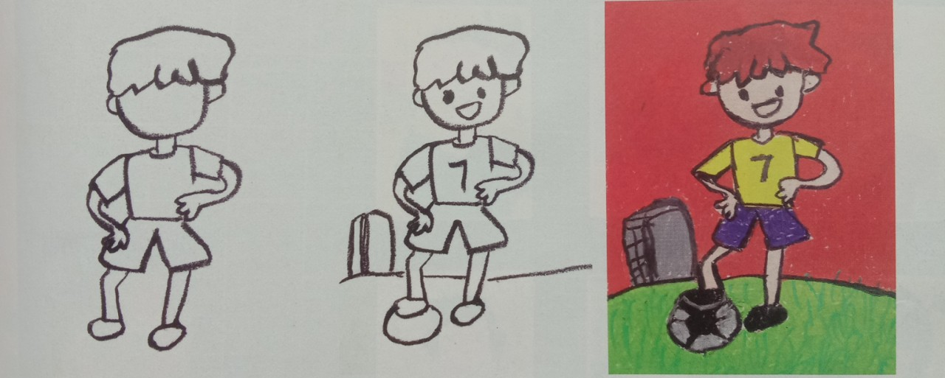
Cách vẽ toàn thân bạn trai
Bước 1
Bước 2
Bước 3

Slide 9
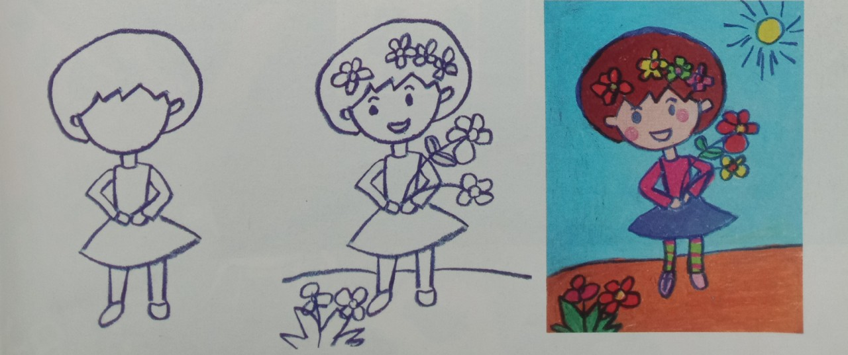
Cách vẽ toàn thân bạn gái
Bước 1
Bước 2
Bước 3

Slide 10
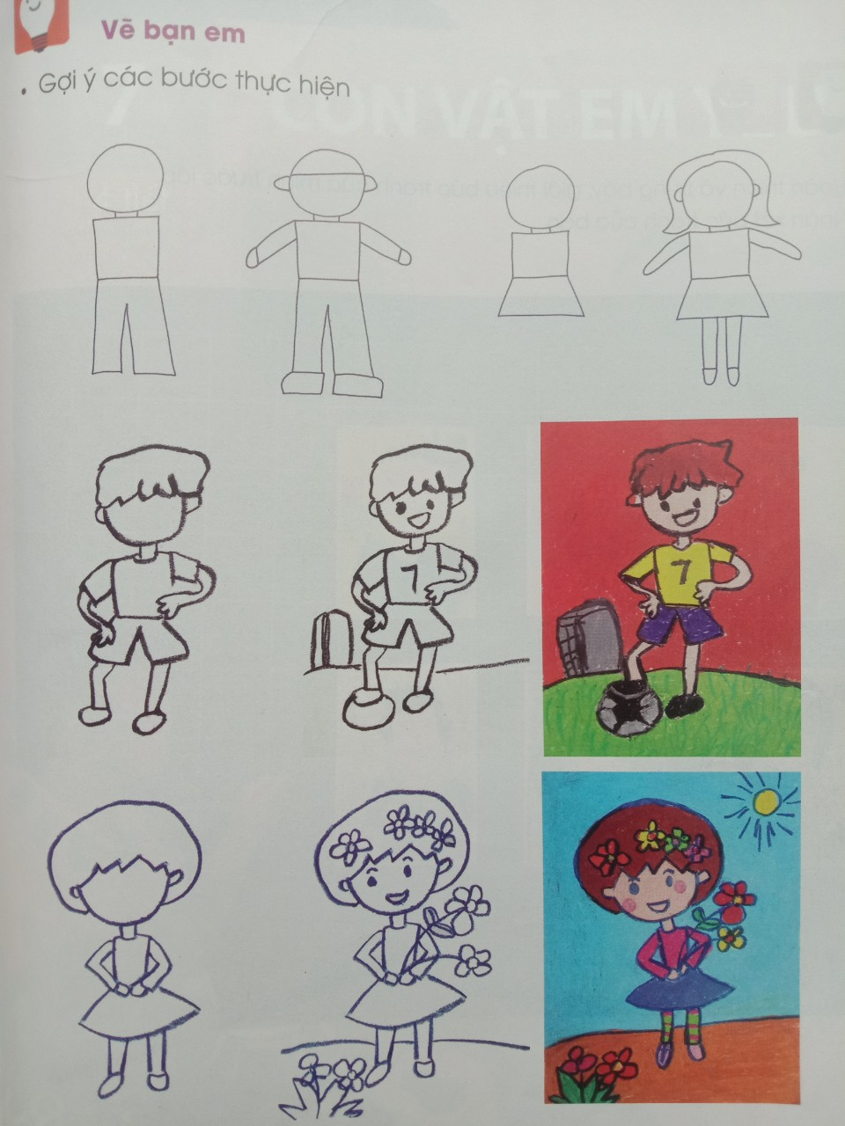
Các bước thực hiện vẽ toàn thân bạn trai, bạn gái
Bước 1
Bước 2
Bước 3

Slide 11

THỰC HÀNH
THỰC HÀNH
- Em hãy vẽ một, hai người bạn thân
mà em yêu quý và vẽ màu hoàn chỉnh
theo ý thích cho bức tranh thêm sinh
động...

Slide 12

TRƯNG BÀY SẢN PHẨM VÀ CHIA SẺ
-Nêu cảm nhận của em về sản phẩm
-Chia sẻ điều em biết về người bạn mà em vẽ

